Slide 1
8월 23일 화요일 네트워크 PPT
2201424 최원준

Slide 2
목차
1. 네트워크란 무엇인가?
2. 컴퓨터 네트워크란 무엇인가?
3. 프로토콜이란 무엇이며, 필요한 이유는?
4. 프로토콜 3대 요소를 나열하고 각 항목 설명.

Slide 3
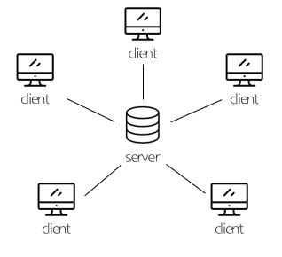
네트워크란 무엇인가?
두 대 이상의 컴퓨터들을 연결하고, 서로 통신 할 수 있는 것.
정확한 정의는 “몇 개의 독립적인 장치가 적절한 영역 내에서 적당히 빠른 속도의 물리적 통신 채널을 통하여 서로가 직접 통신할 수 있도록 지원해 주는 데이터 통신 체계” 라고 국제 전기 전자 공학회 에서 정의 하였습니다.

Slide 4
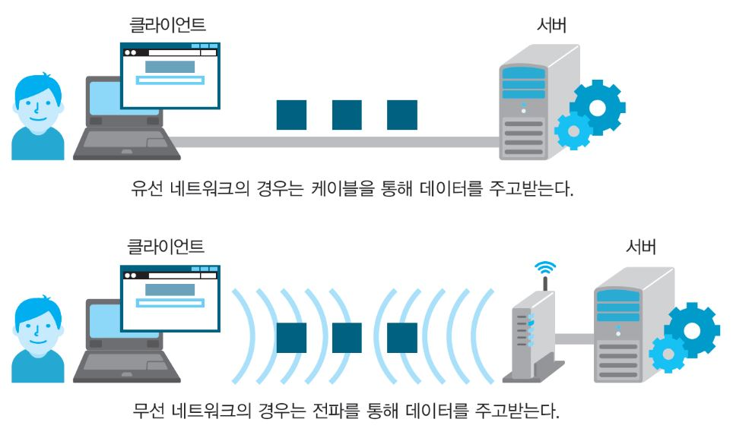
컴퓨터 네트워크란?
컴퓨터 네트워크란: 전송 매체(유선, 무선)를 통하여 연결되어진 컴퓨터 들이 상호 간에 정보를 교환하는 시스템을 말한다.

Slide 5
프로토콜이란 무엇인가? 필요한 이유?
프로토콜이란: 통신을 하는 두 개체간에 데이터를 전송할 때 무엇을 어떻게 어 떠한 방식으로 교신할 것인가 하는 것을 정한 절차 또는 규약
프로토콜 종류로는:
TCP, IP, UDP, HTTP 등이 있다.
필요한 이유로는: 상대방과 자신과의 소통에서 의미가 제대로 전달되어
지지 않거나, 문법이 달라 말이 소통이 안되는 경우 또는 타이밍이 안 맞아
서로 대화가 안 맞는 경우 등 여러가지 변수가 많아 규약 또는 규칙이 필요하다.

Slide 6
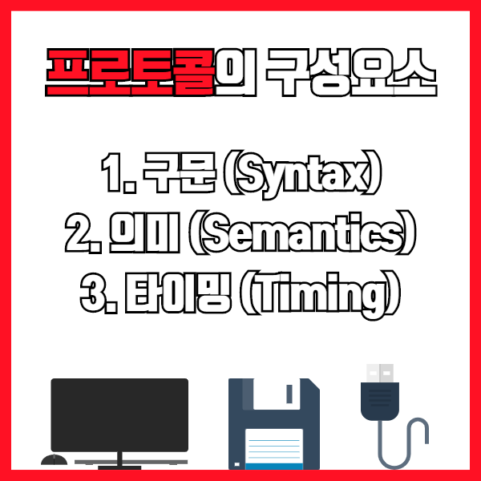
프로토콜 3요소
1. 문법 (Syntax) : 데이터를 어떻게 구성할 지에 대한 형식, 방법 등에 대한 형식을 규정한다.
2. 의미 (Semantics) : 데이터에 대하여 구체적으로 어떻게 제어할 것인지에 대한 처리 방법, 에러가 발생 시 어떻게 처리 할 건가에 대한 정보를 포함.
3. 타이밍 (Timing) : 통신이 이루어질 때 데이터를 주고 받을 속도에 대한 조절, 여러 데이터가 동시에 통신을 해야 할 경우 순서 관리를 위한 기법을 포함.

Slide 7
THANK YOU
감사합니다

